Slide 1
מת"מ
מעבדה 11
רשימות מקושרות
קבצי טקסט ותכניות מצורפים למעבדה

Slide 2
typedef struct Item{
  int num;
  struct Item* next;
}Item;
typedef struct List{
  …..
}List;
void AddAsFirst(Item* ptr, List* L);
void AddAsLast(Item* ptr, List* L);
int main(){
  List L, Posit, Negat;
  FILE *in=fopen("ThreeLists.txt", "r");
  if(!in) Error_Msg("input file is wrong");
  L.head=L.tail=NULL; L.count=0;
  …..
  CreateList(&L, in);
  PrintList(&L, "\nMy List:\n");
  …..
תרגיל 1
התכנית הנתונה קוראת מידע מקובץ ThreeLists.txt לרשימה.
הגדר סוג של מבנה הרשימה (מבנה המנהל) לפי התכנית הנתונה.
כתוב פונקציית AddAsFirst להוספת צומת לראש הרשימה. הפונקציה מקבלת צומת להוספה ומצביע למבנה הרשימה.
כתוב פונקציית AddAsLast להוספת צומת לסוף הרשימה. הפונקציה מקבלת צומת להוספה ומצביע למבנה הרשימה.
כתוב פונקציה למחיקת רשימה מקושרת .
הקבצים ThreeLists.txt ו-lab11_1.c מצורפים

Slide 3
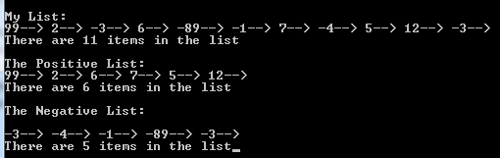
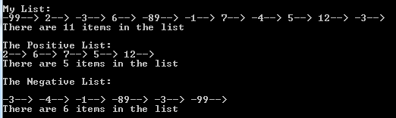
תרגיל 1- המשך
void PrintItem(Item* a);
void PrintList(List* L,char*title);
void AddAsFirst(Item* ptr, List* L);
void AddAsLast(Item* ptr, List* L);
void MoveToAnotherList(List* orig, List* one, List* two);
int main(){
  List L, Posit, Negat;
  FILE *in=fopen("ThreeLists.txt", "r");
  if(!in) Error_Msg("input file is wrong");
  L.head=L.tail=NULL; L.count=0;
  …..
  CreateList(&L, in); PrintList(&L, "\nMy List:\n");
  MoveToAnotherList(&L, &Posit, &Negat);
  PrintList(&Posit, "\n\nThe Positive List:\n");
  PrintList(&Negat, "\n\nThe Negative List:\n\n");
  .......
  fclose(in);
  return 0;
  }
כתוב פונקציית MoveToAnotherList אשר כל צומת עם ערך חיובי או 0 מעבירה מרשימה מקורית לרשימה Posit (הכנסה לסוף הרשימה) ואת כל צומת עם ערך שלילי מעבירה לרשימה Negat (הכנסה לראש הרשימה).
הפונקציה משתמשת בפונקציות מהסעיפים הקודמים.
שים לב: בתהליך העברת צומת מרשימה אחת לרשימה אחרת,לא מוחקים אותו ע"י free ולא יוצרים חדש ע"י malloc, אלא מקשרים אותו הצומת מחדש.
בסוף פעילות הפונקציה MoveToAnoverList ,הרשימה L אמורה להיות ריקה!
הריצו את התכנית בהתאם לדוגמאות הבאות:
נא לשים לב שיש לאפס גם שדותcount ו- tail כאשר מוחקים את הרשימה. לא לשכוח לעשות את זה בפונקציות MoveToAnotherList
ו-DeleteList.

Slide 4
תרגיל 2
typedef struct Item{
  int num;
  struct Item* next;
}*PItem;
נתונה הגדרת צומת ברשימה מקושרת חד-כיוונית
א. כתוב פונקציה רקורסיבית int ListLength (PItem q ) לספירת כמות הצמתים ברשימה.
בדוק את הפונקציה בעזרת התכנית המצורפת.
ב. כתוב פונקציה רקורסיבית void ListDisplay (PItem q) להדפסת רשימה מקושרת אל המסך.
בדוק את הפונקציה בעזרת התכנית המצורפת.
מצורפת תכנית לבדיקת פונקציות רקורסיביות –lab11_2.c .

